Slide 1
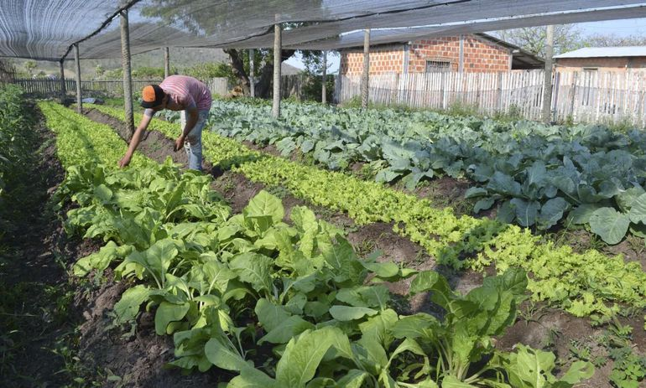
Políticas Públicas para la AF Unión Agrícola Nacional (UAN) y Organización Nacional Campesina (ONAC)

Slide 2
Introducción
Durante el año 2019, los miembros de la UAN y la ONAC, organizaciones miembros de la COPROFAM y la REAF han trabajo en propuestas de políticas publicas para su Gobierno Nacional, focalizando es tres aspectos que son el mejoramiento del Registro de la Agricultura familiar, la inclusión efectiva de los productores en las compras publicas y el fomento de las empresas asociativas.
El contexto actual de la pandemia del COVID 19 hace que estas propuestas de PP sean de necesidad urgente, ya que la misma ha impactado en la gestión de la AF debido a la restricciones, de movilidad y distanciamiento social, lo que limita la mano de obra, el acceso a los mercados, el almacenamiento y procesamiento de productos perecederos, entre otros.
Un aspecto a resaltar es la aprobación de la Ley nº 6286/2019, y el decreto Reglamentario 3929 del 11 de agosto del 2020, que sin duda es una herramienta interesante para seguir generando instancias de planificación y ejecución de políticas publicas, así como también propiciar diálogos e intercambios de saberes entre los miembros de la AFC y las instituciones.

Slide 3
2. Políticas Públicas Seleccionadas
Registro Nacional de la Agricultura Familiar
Compras Públicas de la Agricultura Familiar
Empresas Asociativas Múltiples

Slide 4
A. Registro Nacional de la Agricultura Familiar
Política Publica seleccionada

Slide 5
Institucionalidad, marco normativo, financiamiento y participacion de la OAF
A.1. Institucionalidad de Aplicación: MAG a traves de Dirección General de Planificación (DGP); la Academia (Universidad) y las OAF
A.2. Marco Normativo: Ley N° 6.282
A.3 Financiamiento: Presupuesto asignado al MAG
A.4 Participación de la OAF:
Se propone la inclusión de las organizaciones principalmente en el proceso de toma de datos y validación de los mismos, de manera a concientizar a los agricultores familiares sobre la importancia de estar incluidos en el RENAF y al MAG, la posibilidad de generar un trabajo coordinado con las organizaciones.

Slide 6
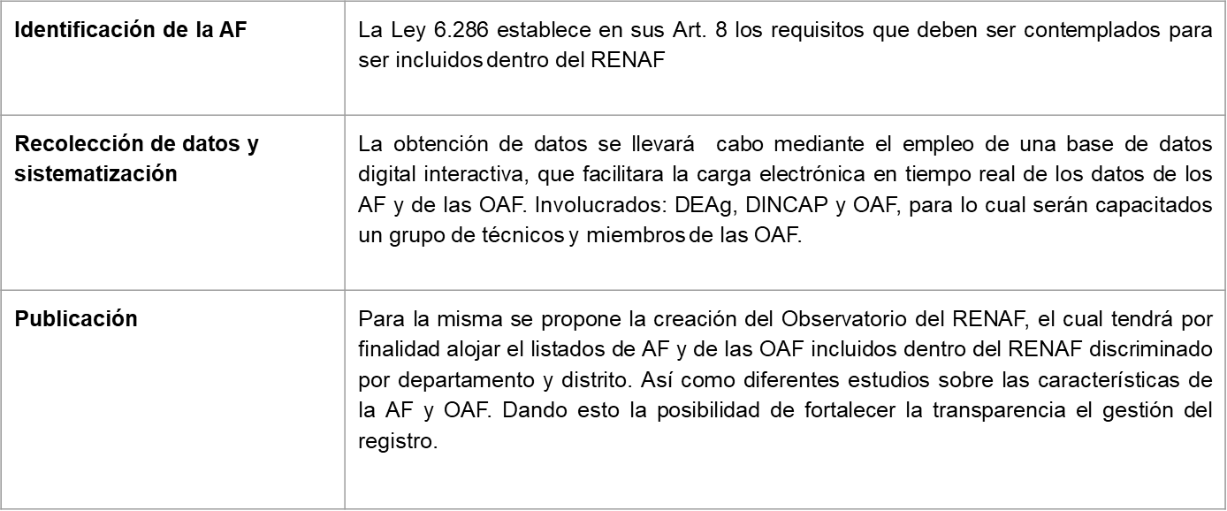
PROPUESTA TÉCNICA

Slide 7
B. Compras Públicas de la Agricultura Familiar
Política Publica seleccionada

Slide 8
Institucionalidad, marco normativo, financiamiento y participacion de la OAF
B.1. Institucionalidad de Aplicación: MTI – CPAF (La Secretaría Técnica de Planificación del Desarrollo Económico y Social (STP), El Ministerio de Agricultura y Ganadería (MAG), La Dirección Nacional de Contrataciones Públicas (DNCP), El Ministerio de Hacienda (MH), e) El Ministerio de Salud Pública y Bienestar Social (MSP BS), a través del Instituto Nacional de Alimentación y Nutrición (INAN), El Ministerio de Educación y Cultura (MEC), El Gabinete Civil de la Presidencia de la República, La Auditoría General del Poder Ejecutivo (AGPE), Otros organismos o entidades del Estado que la Mesa Técnica considere pertinente) y el ETI (MEC, MAG, DNCP y la INAN)
B.2. Marco Normativo: Decreto Nº 9270/18 de fecha 30 de junio del año 2018.
B.3 Financiamiento: Presupuesto institucional asignado
B.4 Participación de la OAF:no se visualiza la participación activa de los miembros de la Agricultura Familiar en los niveles de decisión, lo mismo ocurre con la modalidad directa de compras públicas. La Coordinación de compras públicas, lleva promocionando las acciones y la herramienta de compras públicas hace aproximadamente 4 años y referentes del MAG, afirman que para el año 2020 la ETI ya posee una hoja de ruta completa a seguir en la materia, y buscarán llegar a la mayor cantidad de instituciones territoriales

Slide 9
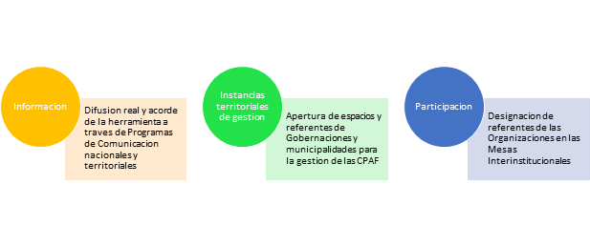
PROPUESTA TÉCNICA

Slide 10
C. Empresas Asociativas Múltiples
Política Publica Seleccionada

Slide 11
Institucionalidad, marco normativo, financiamiento y participacion de la OAF
C.1. Institucionalidad de Aplicación: MAG y se propone la Creación de la Dirección de Empresas Asociativas Múltiples (DEAM), dependiente del Vice Ministerio de Agricultura.
La cual tendrá por finalidad la promoción, formación y fomento de emprendimientos asociativos que puedan orientarse a la creación de cooperativas, empresas rurales o de otra índole
C.2. Marco Normativo: corresponde la promulgación de una Resolución por parte de la máxima autoridad del MAG, y su posterior gestión ante el Ministerio de Hacienda, para la aprobación de creación y funcionamiento de la citada dependencia
A.3 Financiamiento: se tendrá que prever inicialmente un mínimo de recursos provenientes de FF 10 para su puesta en marcha, la misma dependencia podrá gestionar la obtención de recursos provenientes de otras instancias (Donaciones, convocatoria de financiamientos.
A.4 Participación de la OAF:las propias OAF quienes tendrán la decisión de llevar a cabo el tipo de asociativismo que crean pertinente, sea esta una empresa asociativa rural campesina, cooperativas

Slide 12
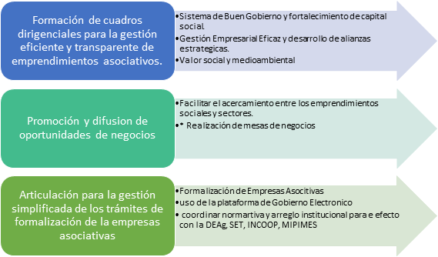
Propuesta Técnica

Slide 13
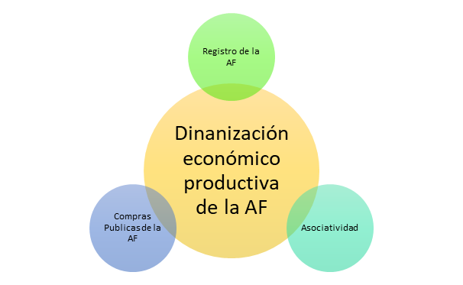
En Resumen
Identificar para promocionar y asociarse para ganar
Registrar – Vender - Asociar

Slide 14
EL DECENIO DE LA AF
Políticas publicas seleccionadas y su vinculación con los pilares del Decenio de la Agricultura Familiar

Slide 15

Declaración de visión del Decenio para la Agricultura Familiar
Un mundo en el que prosperen sistemas alimentarios y agrícolas diversos, saludables y sostenibles, en el que comunidades rurales y urbanas resilientes disfruten de una alta calidad de vida con dignidad y equidad y sin hambre ni pobreza.
La agricultura familiar es esencial para hacer realidad esta visión.
Mediante políticas, programas y reglamentos sensatos que tomen en cuenta las necesidades de las generaciones presentes y futuras, deben protegerse y ampliarse la independencia, inclusión y capacidad económica de los agricultores familiares. También deben reubicar la diversidad de los agricultores familiares como prioridad del desarrollo sostenible, contribuyendo así a la Agenda 2030.
Hemos de iniciar este proceso ahora.

Slide 16
¿Como se relacionan las Propuestas de PP con los pilares del Decenio de la AF?
Primer pilar: Crear un entorno político propicio para fortalecer la agricultura familiar.
Promueven mecanismos de gobernanza inclusivos y eficaces, la puesta en marcha de acciones puntuales y la cooperación local, nacional e internacional en favor de la agricultura familiar.
Segundo pilar: Apoyar a los jóvenes y asegurar la sostenibilidad generacional de la agricultura familiar.
Propician la inclusión de jóvenes es fundamental para la generación de innovaciones y adaptaciones tecnológicas en la AF, además de brindar oportunidades para que puedan capacitarse en la formación de empresas de la AF.

Slide 17
¿Como se relacionan las Propuestas de PP con los pilares del Decenio de la AF?
Tercer pilar: Promover la equidad de género en la agricultura familiar y el liderazgo de las mujeres sin espacio.
Apoyan la organización, el empoderamiento y reconoce la capacidad y el protagonismo de las mujeres en la vida y el trabajo en la AF.
Quinto pilar: Mejorar la inclusión socioeconómica, la resiliencia y el bienestar de los agricultores familiares.
Permite el acceso a los mercados y la generación de recursos económicos para la familia

Slide 18
¿Como se relacionan las Propuestas de PP con los pilares del Decenio de la AF?
Séptimo pilar: Fortalecer la multidimensionalidad de la agricultura familiar
Construir empresas asociativas con las características sociales y culturales fomentara la innovación y la cohesión social y la diversificación de las oportunidades de empleo

Slide 19
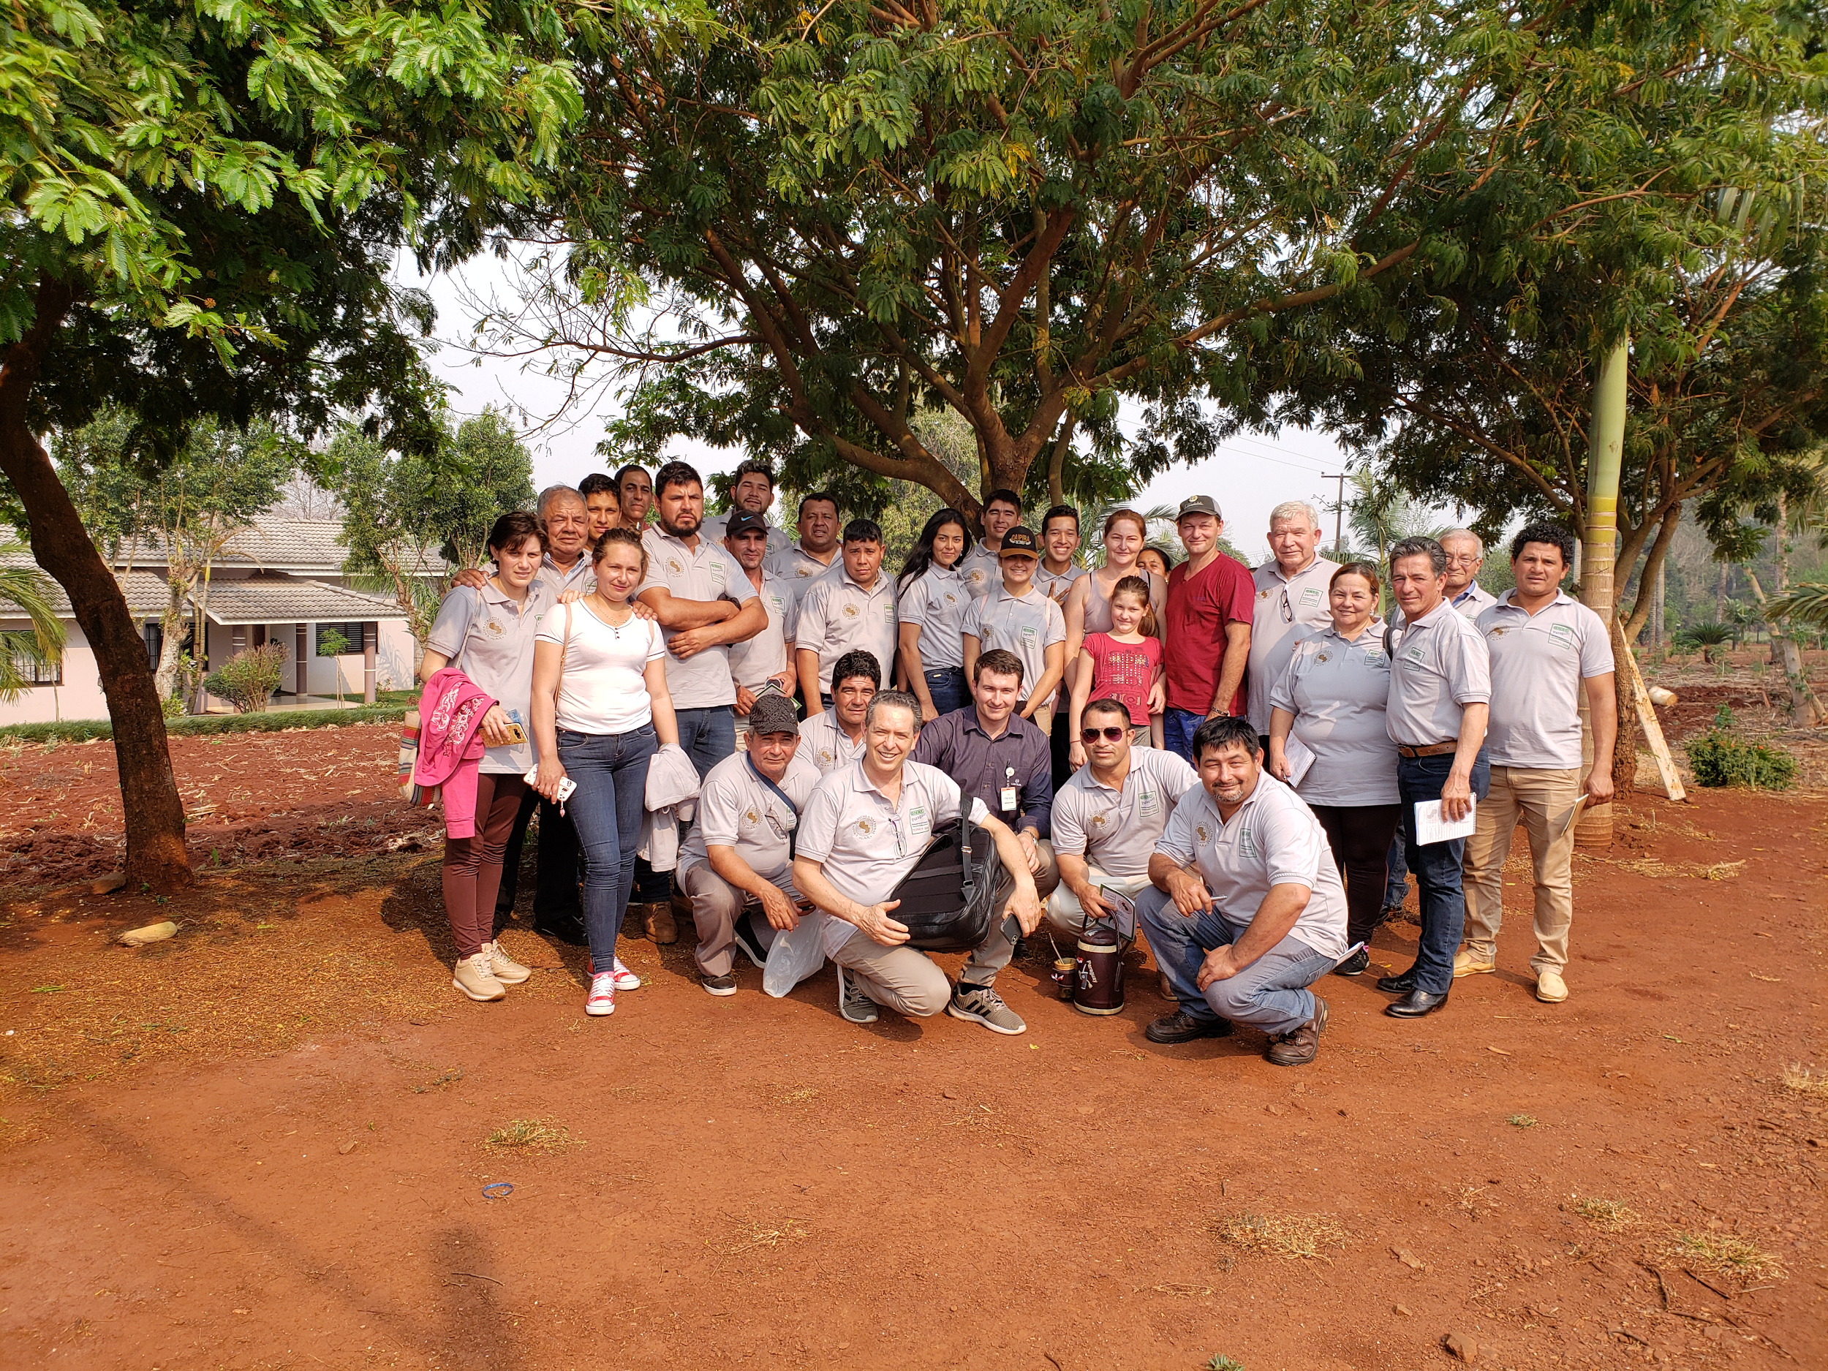
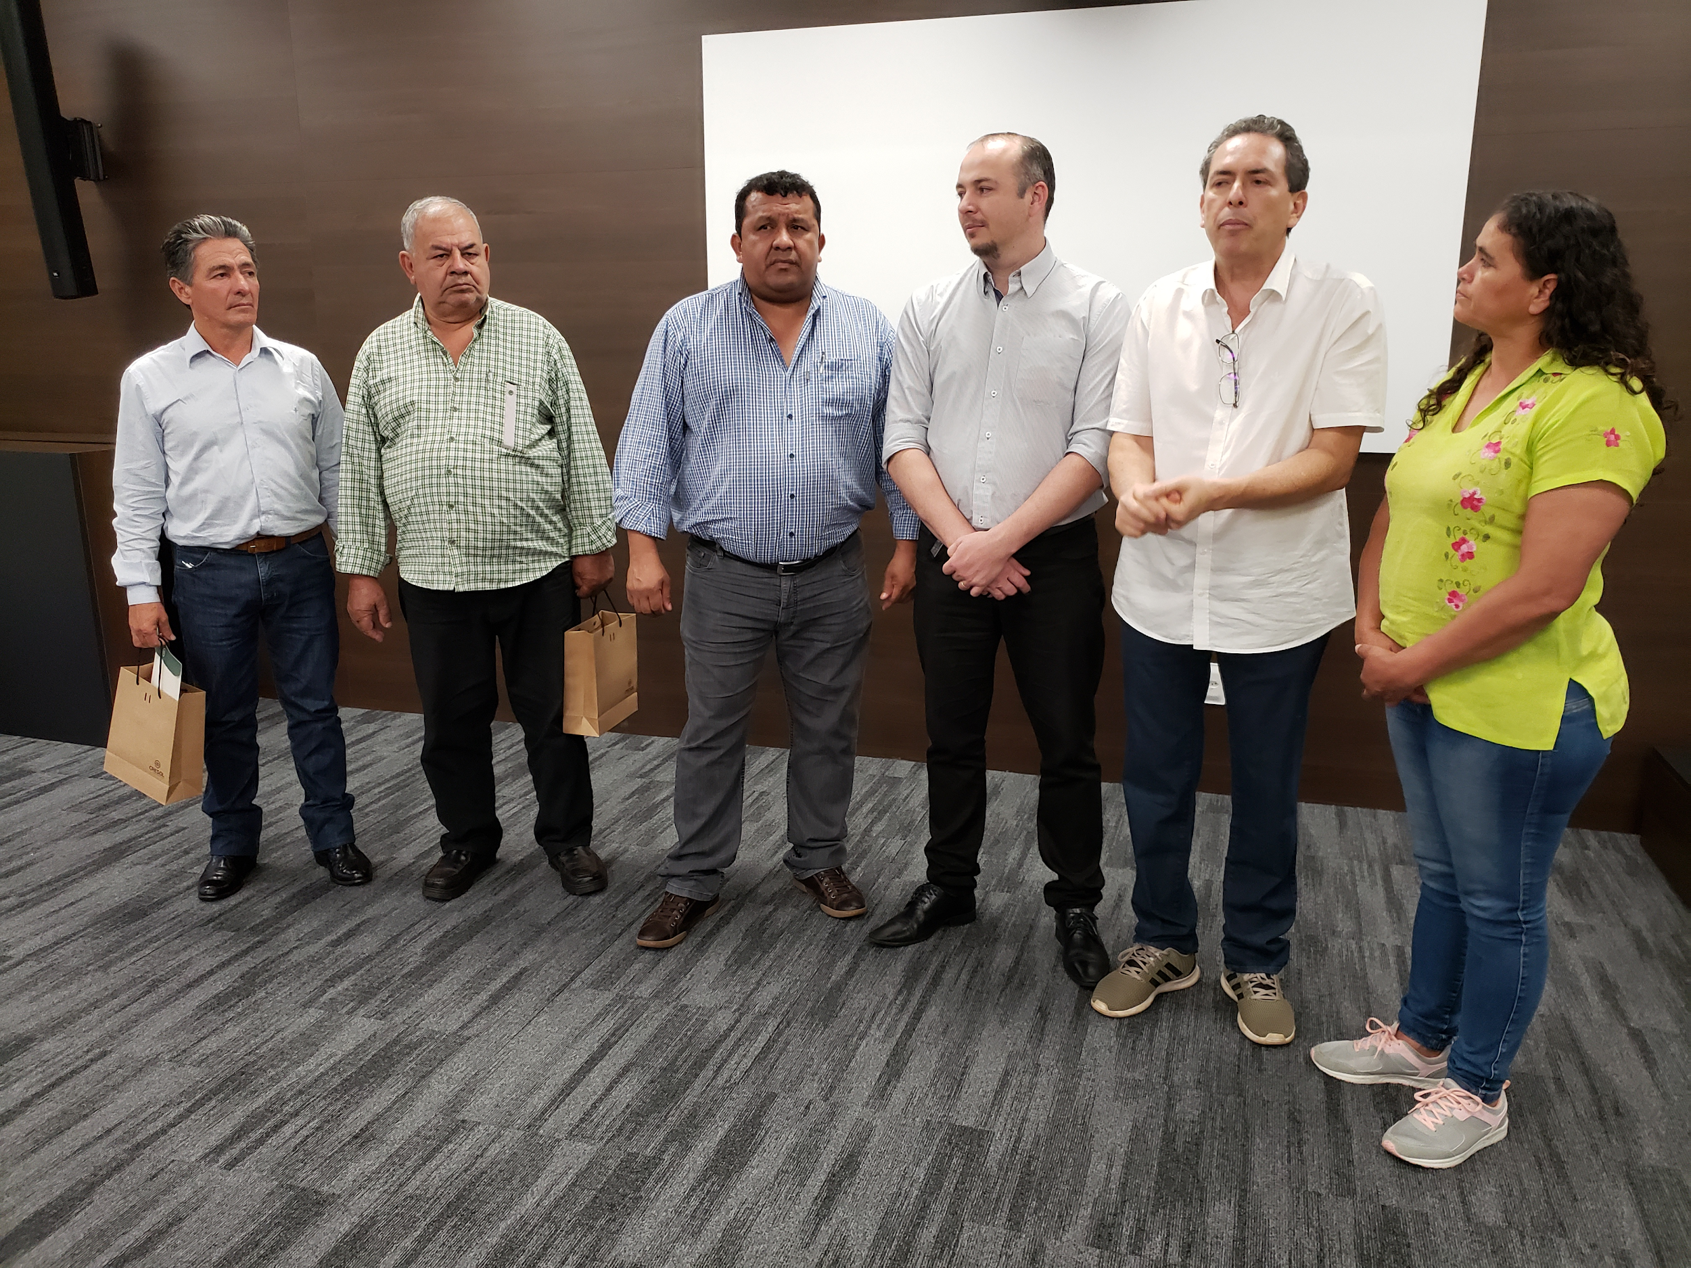
GRACIAS POR SU ATENCIÓN

